Slide 1
GÊNERO E DIVERSIDADE
ENTRE A PERPLEXIDADE E O SENTIDO DA VIDA

Slide 2
GÊNERO
EDUCAÇÃO
FEMINISMO
CULTURA
FILOSOFIA
BIOÉTICA
CIÊNCIAS
VALORES
PRAXIS
PRECONCEITO
POLÍTICA

Slide 3
Vencer PRECONCEITO?
CONTRA PESSOAS?
A proposta está muito além da superação de preconceitos e da aceitação de pessoas que sofrem marginalização

Slide 4
RE-ORIENTAÇÃO CULTURAL

Slide 5
INTEGRAÇÃO BIO-PSICO-SOCIO-ESPIRITUAL
X
Relação com o próprio corpo e com as demais pessoas na unidade e identidade pessoal
PERSPECTIVA DE GÊNERO

Slide 6
Constituição biológica e sexo
X
Esteroides sexuais na vida intra-uterina: ação em todos os órgãos
Cérebro Feminino/Cérebro Masculino (6ª. a 8ª. sem. de gestação
Anatomicamente semelhantes Funcionalmente diferentes
Uso diferentes áreas cerebrais para resolver problemas, processar a linguagem, armazenar e vivenciar emoções
PERSPECTIVA DE GÊNERO

Slide 7
Interessa para a proposta gênero, analisar SUa origem?
X
ORIENTAÇÕES SEXUAIS DIVERSAS (particularmente a homossexual)
PERSPECTIVA DE GÊNERO

Slide 8
Teorias Psicológicas
X
Freud:
Interrupção no desenvolvimento
Neo-freudianos
emocionalmente imaturas, impulsivas e incapazes de estabelecer relações amorosas genuinamente adultas
"A Falácia Freudiana", E. M. Thornton
PERSPECTIVA DE GÊNERO

Slide 9
Quem é a PESSOA
X
PERSPECTIVA DE GÊNERO

Slide 11
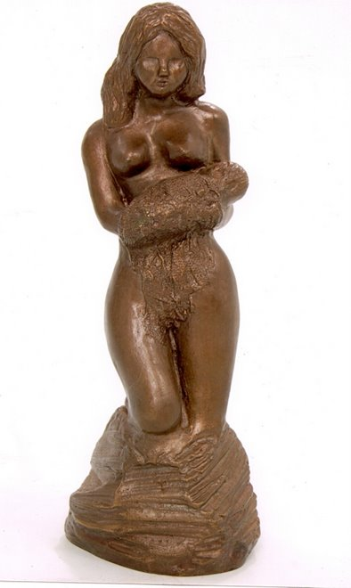
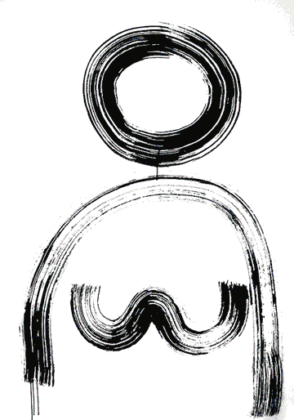
Representações / interpretações dos atributos femininos diretamente articuladas com a procriação e maternidade VISÃO FEMINISTA
http://expoartsmolinero.blogspot.com/

Slide 12
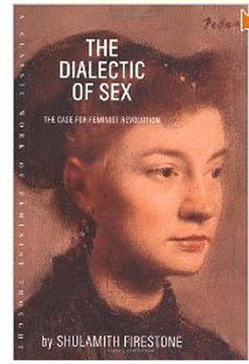
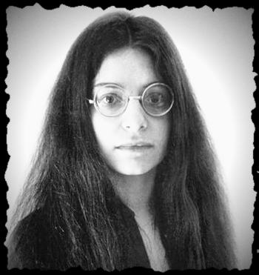
Sulamith Firestone: Dialetics of Sex
1972

Slide 13
“Diferenças reprodutivas naturais entre os sexos levou diretamente para a primeira divisão do trabalho em função do sexo, o que está na origem de todas as outras divisões nas classes econômicas e culturais” (Firestone, p. 9) “Devemos incluir a opressão das crianças em qualquer programa de revolução feminista...Nosso último passo deve ser a eliminação das condições da feminilidade e da infância.” (Firestone, p.104)

Slide 14
“O tabu do incesto é agora necessário somente para preservar a família. Então, se acabamos com a família, acabaremos com as repressões que moldam a sexualidade em formações específicas.” (Firestone, p. 59) “Se a repressão sexual precoce é o mecanismo básico pelo qual se produzem as estruturas de caráter que respaldam a servidão política, ideológica e econômica, o fim do tabu do incesto, por meio da abolição da família, poderia ter profundos efeitos. A sexualidade se liberaria de sua camisa de força para erotizar toda nossa cultura, mudando sua definição.” (Firestone, p. 60)

Slide 15
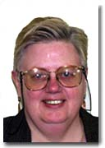
Socialism, Feminism and Gay/Lesbian Liberation p. 72
Christine Riddiough, presidente da Comissão Feminista de Socialistas Democratas da América

Slide 16
“A cultura gay/lésbica pode também ser vista como uma força subversiva, capaz desafiar a natureza hegemônica da ideia de família. Isso deve, contudo, ser feito de modo que as pessoas não percebam o estamos fazendo por oposição à família em si mesma
Um simples slogan no sentido de ‘esmagar a família’ pode ser visto como uma ameaça, não apenas para a classe dominante, mas também para as pessoas da classe operária
Para que a natureza subversiva da cultura gay seja usada com eficiência, temos que apresentar modos alternativos de compreender as relações humanas”
Christine Riddiough, presidente da Comissão Feminista de Socialistas Democratas da América

Slide 17
perspectiva de gênero no Brasil no desenvolvimento de
Liberdade no exercício do desejo e prazer sexual e para administração da própria corporeidade
Correntes radicais de transformação do poder político, governos nacionais e internacionais, associacionismo não governamental
Trabalho acadêmico: rigor teórico científico comprometido com a prática das lutas sociais
Saúde: liberalização do aborto, controle da natalidade, verbas públicas para mutações clínicas e cirúrgicas sexuais, direitos sexuais e reprodutivos, autonomia para outras formas de fecundação
Educação: grande investimento para educação à sexualidade desde as primeiras etapas da escolarização

Slide 18
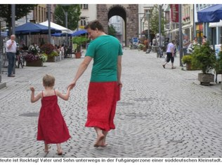

Slide 19
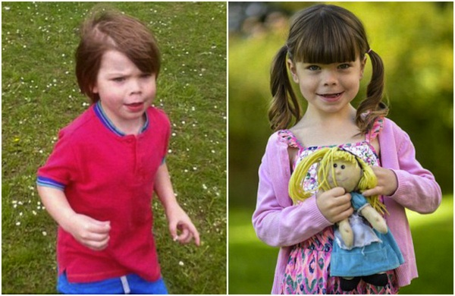

Slide 20
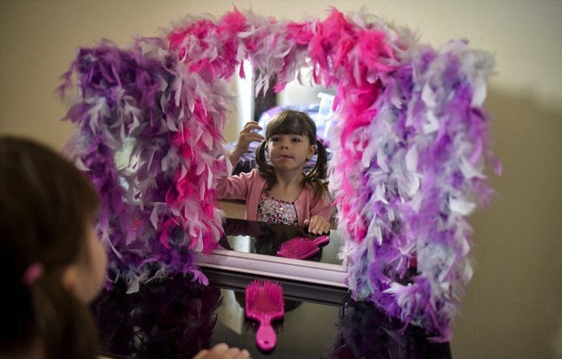

Slide 21
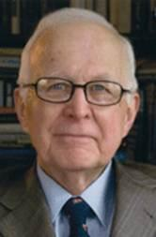
Gender Ideology Harms Children
August 17, 2016
American College of Pediatricians
https://www.acpeds.org/the-college-speaks/position-statements/gender-ideology-harms-children

Slide 22
EDUCAÇÃO:
ENTRE A PERPLEXIDADE
E O
SENTIDO DA VIDA

Slide 23
Se, para a razão adulta, tudo tinha um sentido, para o pensamento mole da condição pós-moderna nada parece mais ter sentido. É o tempo do naufrágio e de queda. A crise de sentido torna-se a característica peculiar da inquietude pós-moderna. Bruno Forte

Slide 24
Para além de uma síntese dos vários setores cognitivos, a ação educativa requer uma antropologia de base que, por sua vez, deve mostrar um princípio interpretativo do homem que garanta a unidade daqueles setores.
Se o saber pedagógico se pluralizou para dar conta da complexidade dos fenômenos educativos, a pedagogia precisa, por outro lado, se redefinir a partir de uma imagem de homem abarcante e integrativa, que possa não somente promover a unidade do conhecimento, mas também explicitar o fim da educação.

Slide 25
Fragmentação da identidade e insegurança ontológica
Nunca o ser humano experimentou de forma tão aguda o peso da própria precariedade e inconsistência.
A fragmentação da identidade, vivida ou experimentada como "crise de identidade", é o que singulariza a aventura do pensamento contemporâneo, com o declínio do primado da razão

Slide 26
a concepção de identidade perde também sua consistência ontológica, bem como a forma de vivenciá-la
A própria experiência de si não é senão o resultado de um complexo processo histórico de fabricação, no qual se entrecruzam os discursos que definem a verdade do sujeito, as práticas que regulam seu comportamento e as formas de subjetividade nas quais se constitui sua própria interioridade”. [...]. Cada qual vive num "emaranhado de séries discursivas" como que em busca de alguns significados mais estáveis que garantam algum sentido à própria vida.
Jorge Larrosa. “Tecnologias do eu e educação”

Slide 27
Consequência do atual conceito político de gênero na educação
O maior equilíbrio pessoal exige a integração de todas as dimensões que compõem o ser
Ao ser diluído o conceito da sexualidade, é diluída a identidade pessoal o que leva à indecisão sobre si mesmo e sobre o sentido da própria existência
O para quê da educação é justamente uma condução para o estado adulto, de maturidade que permite o desempenho existencial diante das mais diversas situações.
Não consiste apenas em ensinar matemática, física ou química, mas consiste também em conduzir para a descoberta de valores em si mesmo, nos outros e no mundo circundante.

Slide 28
A situação pode ser de perplexidade entre o não-ser e o sentido da vida,
Porém, integra o propriamente humano descobrir o sentido dos acontecimentos e neles descobrir sempre o estímulo ao dever-ser, ao crescimento da liberdade na responsabilidade
Responsabilidade entendida como a capacidade de responder aos desafios existenciais, sempre realizando valores
O SIGNIFICADO DO SENTIDO É O DE INDICAR A ESTRADA DO SER (Viktor E.Frankl)

Slide 29
SEXUALIDADE e AFETIVIDADE
Na pessoa, é mistério dos mais profundos: sinal de incompletude e de potencialidade
Homem-Mulher

Slide 30
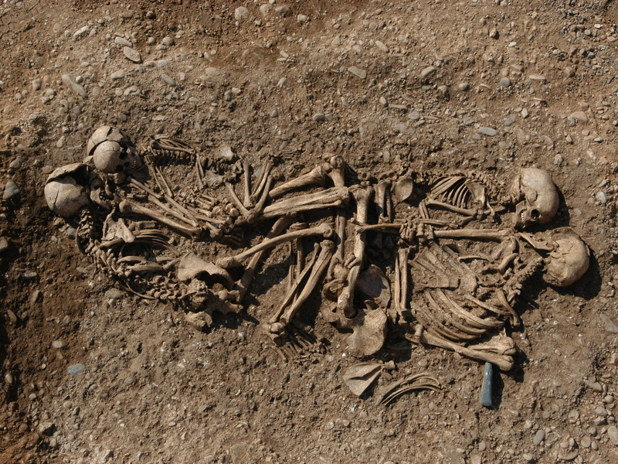
Sepultura 99 Eualu - Naumburg família nuclear período pré-histórico
4600 anos - período Neolítico
O mais antigo registro genético molecular já identificado de uma família no mundo
Wolfgang Haak, Universidade de Adelaide, Austrália

Slide 31
Elizabeth Kipman Cerqueira cerkip@gmail.com
OBRIGADA!

Slide 33
crise de credibilidade – noruega
HARALD EIA
2010/11: Após o vídeo Hjernevask”, o Conselho Nórdico de Ministros (Noruega, Suécia, Dinamarca, Finlândia e Islândia) suspendeu financiamentos ao Instituto Nórdico de Gênero
https://youtu.be/G0J9KZVB9FM

Slide 34
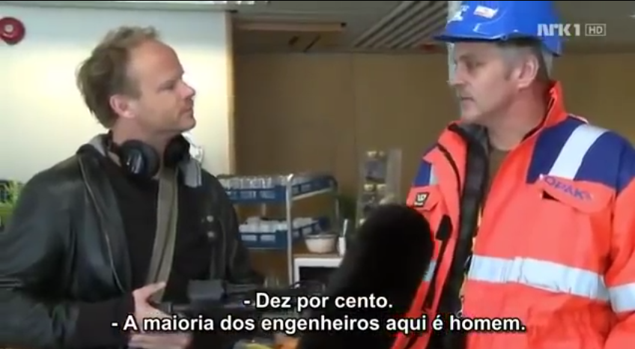
Gênero: o Paradoxo da Igualdade
Lavagem Cerebral 1/7

Slide 35
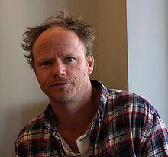
Neurocientistas admitem a influencia da cultura em algumas condutas embora os genes sejam determinantes
Os teóricos do gênero afirmam que “não ver verdade alguma” nas pesquisas científicas, Catherine Egeland, diz que “não se interessa nem um pouco” e “é espantoso como as pessoas se interessam em pesquisar essas diferenças”

